Slide 1



Instituto Tecnológico de Frontera Comalapa
Modalidad Mixta
Nombre del alumno:
Cynthia Jasmine Morales Torres
Numero de control:
231260014
Semestre:
Sexto semestre
Especialidad:
Ingeniería en Sistemas Computacionales.
Nombre del docente:
Ing. Francisco Javier Mingo Velázquez
Materia:
Lenguajes y Autómatas 1
Nombre del trabajo:
2.2 Reporte de Practica (operaciones con lenguajes operaciones como la unión, concatenación de cadenas)
Fecha de entrega:
14/02/2026
Frontera Comalapa, Chiapas. A 14 de Febrero del 2026.

Slide 2
introducción
En la presente práctica se trabajó con las operaciones fundamentales de los lenguajes formales, tales como la concatenación, la potencia de un lenguaje, la cerradura de Kleene, la cerradura positiva y las operaciones de conjuntos como unión, intersección y diferencia. Estas operaciones permiten construir nuevos lenguajes a partir de otros ya definidos y comprender cómo interactúan entre sí las cadenas que los conforman.
El desarrollo de la actividad tuvo como finalidad aplicar las definiciones teóricas vistas en clase y llevarlas a ejemplos concretos, fortaleciendo así la comprensión del tema.

Slide 3
justificación
El estudio de las operaciones sobre lenguajes es esencial dentro de la teoría de la computación, ya que los lenguajes formales constituyen la base para comprender estructuras más complejas como autómatas y expresiones regulares. Practicar estas operaciones permite entender que los lenguajes son conjuntos que siguen reglas matemáticas precisas.
Además, trabajar con elementos como la cadena vacía (ε) y el conjunto vacío ayuda a evitar confusiones comunes y a interpretar correctamente los resultados obtenidos.

Slide 4
Ejemplo 1: concatenación
Sean:
L1 ​= {a, b} L2 = {0,1}
Calcular L1​L2​
Resultado:
L1​L2​ = {a0,a1,b0,b1}
Se concatenan todos los elementos de L1 con todos los de L2
a con 0 → a0 a con 1 → a1 b con 0 → b0 b con 1 → b1

Slide 5
Ejemplo 2: concatenación
Sean:
L1={ab} L2={c,d}
Resultado:
L1L2={abc,abd}
Se toma “ab” y se concatena con cada elemento de L2
ab + c → abc ab + d → abd

Slide 6
Ejemplo 3: Concatenación con cadena vacía
Sean:
L1={x,y}
L2={ε}
Resultado:
L1L2={x,y}
Porque concatenar con ε no cambia la cadena.
Concatenar con ε no cambia la cadena.
x + ε = x y + ε = y

Slide 7
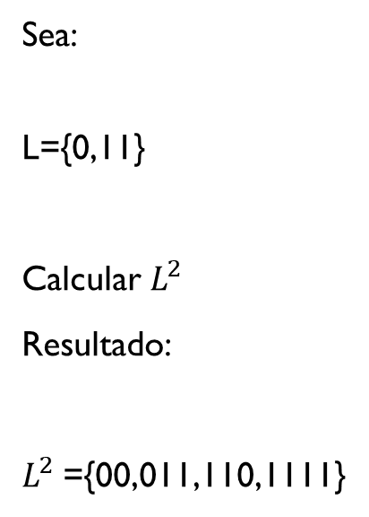
Ejemplo 4: Potencia de un lenguaje
Sea:
L={0,11}
Calcular $L^{2}$
Resultado:
$L^{2}$={00,011,110,1111}
L2=L⋅L
0 + 0 → 00 0 + 11 → 011 11 + 0 → 110 11 + 11 → 1111

Slide 8

Ejemplo 5: Potencia cero
Sea:
L={a,b}
Resultado:
$L^{0}$={ε}
Porque por definición cualquier lenguaje a la potencia cero es la cadena vacía.
Por definición, cualquier lenguaje a la potencia cero es:

Slide 9
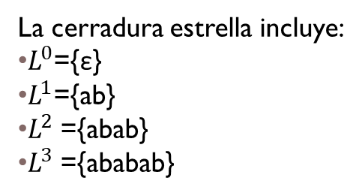
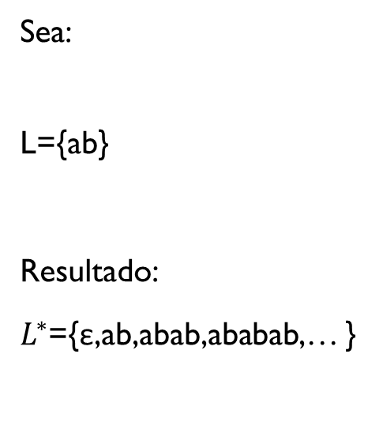
Ejemplo 6: Cerradura estrella
Sea:
L={ab}
Resultado:
$L^{∗}$={ε,ab,abab,ababab,… }
La cerradura estrella incluye:
$L^{0}$={ε}
$L^{1}$={ab}
$L^{2}$={abab}
$L^{3}$={ababab}

Slide 10
Ejemplo 7: Cerradura positiva
Sea L={ab}
Resultado:
L+={ab,abab,ababab,… }
(No incluye ε)
Es igual que estrella pero empieza en 1.
Incluye: ab abab ababab

Slide 11
Ejemplo 8: unión
Sean: A={a,b,c}
B={b,c,d}
Resultado:
A∪B={a,b,c,d}
Se juntan todos los elementos sin repetir.

Slide 12
Ejemplo 9: Intersección
A∩B={b,c}
Solo los elementos que estén en ambos conjuntos.
b está en ambos c está en ambos

Slide 13
Ejemplo 10: Diferencia
A − B
Resultado:
A−B={a}
Porque es el elemento que está en A y no en B.
Elementos que están en A pero NO en B.
a está solo en A

Slide 14
Conclusión
La realización de esta práctica permitió reforzar el conocimiento sobre las propiedades y comportamientos de los lenguajes formales. Se comprobó que cada operación genera resultados específicos dependiendo de las definiciones aplicadas, y que conceptos como la potencia y la cerradura amplían significativamente el conjunto original de cadenas.
En conclusión, la práctica fue útil para consolidar los fundamentos necesarios para continuar con temas más avanzados dentro del estudio de lenguajes formales.

